Slide 1
«Интерактивная мозаика»
Елисеева Татьяна Вадимовна
учитель математики
ГБОУ г. Москвы специальная (коррекционная) общеобразовательная школа-интернат VIII вида №7

Slide 2
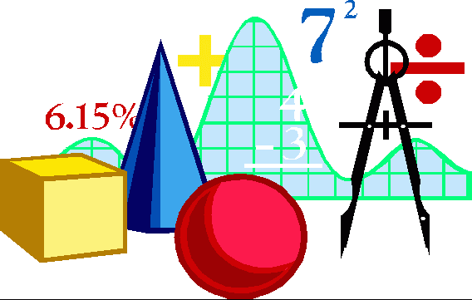
Математические тесты

Slide 3
Темы:
Нумерация в пределах 1000000.
Умножение и деление десятичных дробей на 10, 100 и 1 000.
Нахождение 1% от числа.
Знание таблицы умножения.

Slide 4
Нумерация в пределах 1 000 000.
700 000 + 40 =
Верно!
Подумай ещё.
7 040
700 040
70 040

Slide 5
Нумерация в пределах 1 000 000.
800 000 + 2 000 + 1 =
Верно!
Подумай ещё.
821 000
800 201
802 001

Slide 6
Нумерация в пределах 1 000 000.
100 000 + 1 000 =
Верно!
Подумай ещё.
100 100
101 000
100 010

Slide 7
Нумерация в пределах 1 000 000.
70 000 + 5 000 + 10 =
Верно!
Подумай ещё.
75 001
705 010
75 010

Slide 8
Нумерация в пределах 1 000 000.
300 000 + 9 000 + 2 =
Верно!
Подумай ещё.
309 002
30 902
300 902

Slide 9
Умножение и деление десятичных дробей на 10, 100 и 1 000.
13,1 ∙ 10 =
Верно!
Подумай ещё.
13,10
1,31
131

Slide 10
Умножение и деление десятичных дробей на 10, 100 и 1 000.
9 : 1 000 =
Верно!
Подумай ещё.
0,9
0,009
0,09

Slide 11
Умножение и деление десятичных дробей на 10, 100 и 1 000.
5,1 ∙ 1 000 =
Верно!
Подумай ещё.
510
51
5 100

Slide 12
Умножение и деление десятичных дробей на 10, 100 и 1 000.
12,3 : 100 =
Верно!
Подумай ещё.
0,123
123
1,23

Slide 13
Умножение и деление десятичных дробей на 10, 100 и 1 000.
6,4 ∙ 100 =
Верно!
Подумай ещё.
64
640
6,400

Slide 14
Умножение и деление десятичных дробей на 10, 100 и 1 000.
3,8 : 10 =
Верно!
Подумай ещё.
0,38
0,038
38

Slide 15
Нахождение 1% от числа.
1% от 240 будет
Верно!
Подумай ещё.
2,4
24
0,24

Slide 16
Нахождение 1% от числа.
1% от 500 будет
Верно!
Подумай ещё.
50
0,5
5

Slide 17
Нахождение 1% от числа.
1% от 1 000 будет
Верно!
Подумай ещё.
0,1
10
100

Slide 18
Нахождение 1% от числа.
1% от 22 будет
Верно!
Подумай ещё.
2,2
220
0,22

Slide 19
Нахождение 1% от числа.
1% от 3 654 будет
Верно!
Подумай ещё.
3,654
36,54
345,4

Slide 20
Знание таблицы умножения.
7 ∙ 8 =
Верно!
Подумай ещё.
56
72
64

Slide 21
Знание таблицы умножения.
54 : 9 =
Верно!
Подумай ещё.
4
8
6

Slide 22
Знание таблицы умножения.
42 : 6 =
Верно!
Подумай ещё.
7
8
6

Slide 23
Знание таблицы умножения.
72 : 9 =
Верно!
Подумай ещё.
9
7
8

Slide 24
Знание таблицы умножения.
9 ∙ 3 =
Верно!
Подумай ещё.
32
21
27

Slide 25
Знание таблицы умножения.
35 : 5 =
Верно!
Подумай ещё.
5
7
6

Slide 26
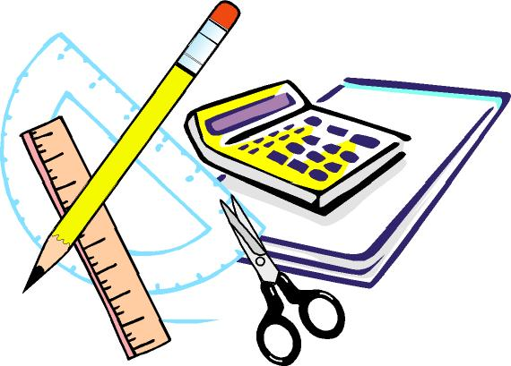
Конец

